Slide 1

14
Markkinointi houkuttelee kuluttamaan
s. 98-103

Slide 2
Markkinoinnin kilpailukeinoja
tuote
hinta
saatavuus
markkinointiviestintä
  mainonta
  myyntityö
  myynnin edistäminen
  tiedotus- ja suhdetoiminta

Slide 3
Markkinointi edistää myyntiä
1) Suunnitteluvaihe
Markkinointitutkimuksilla kartoitetaan kuluttajien mielipiteitä ja tarpeita.
Suunnittelussa huomioidaan valittu kohderyhmä.
2) Myyntivaihe
Mainonta on markkinoinnin näkyvin muoto.
Markkinointia on myös muun muassa tuotesijoittelu tv-sarjoissa, ilmaisnäytteiden jako ja kilpailut.
3) Tavoitteena kiinnostava brändi
Yritys pyrkii luomaan tuotteestaan tai nimestään ja logostaan brändin, johon liittyy kuluttajien mielessä positiivisia, myyntiä edistäviä mielikuvia.

Slide 4
Mainonnan hyvät ja huonot puolet
Yrityksen kannalta
Kuluttajan kannalta
+
Yritys saa tuotteensa tai palvelunsa kuluttajien tietoon.
Onnistunut mainonta lisää myyntiä.
+
Kuluttaja saa tietoa uusista tuotteista.
Voi vertailla tuotteita ja hintoja jo kotona.
−
Mainonta voi tulla hyvin kalliiksi eikä takeita myynnin lisääntymisestä ole.
−
Mainonta voi olla harhaanjohtavaa.
Mainonta voi luoda halun ostaa turhiakin tavaroita tai palveluita.
Mainostamiseen kuluvat rahat nostavat tuotteiden ja palveluiden hintoja.

Slide 5
Mainonnan tehokeinot
Kuluttaja haluaa kokea, että hänen ostopäätöksensä on järkevä:
Tuote- ja tutkimustieto lisäävät uskottavuutta.
Huumori luo positiivista kuvaa tuotteesta.
Tuttu musiikki ja julkkisten käyttö vetoaa tuttuuden tunteeseen.
Ärsyttävä musiikki, hokema tai kömpelö esitys pysyy muistissa.
Pieni lapsi mainoksessa vetoaa hoivaviettiin.
Erotiikka ja seksuaalinen vihjailu herättää mielenkiinnon.
Lahjoitamme jokaisesta tuotteesta 2 ostetusta senttiä hyväntekeväisyyteen!
Kolme kahden hinnalla –
vain tänään!
Kuluttajien valinta vuoden tuotteeksi!

Slide 6
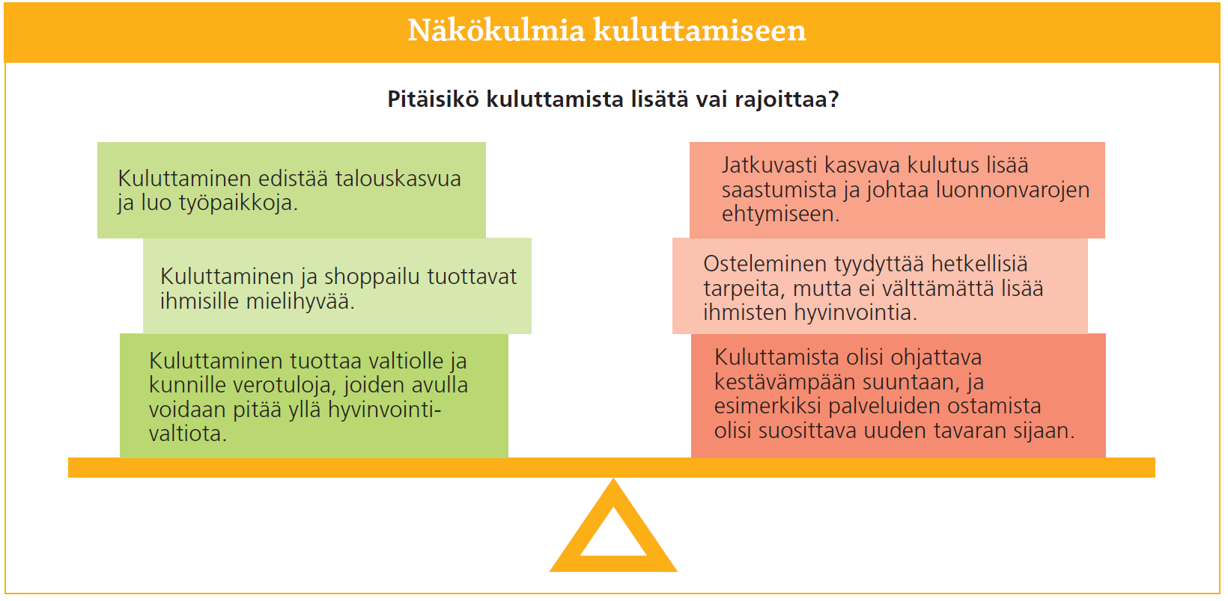
Mitä itse ajattelet? Kumman puolen perustelut painavat mielestäsi enemmän?

Slide 7






Pakkausmerkinnät kuluttajan apuna
Tunnetko merkit?
Avainlippumerkki löytyy mm. oppikirjasi sivulta 2.
Hyvää Suomesta -merkki kertoo, että elintarvike on valmistettu Suomessa ja että tuotteeseen käytettyjen raaka-aineiden suomalaisuusaste on vähintään 75 %.
Reilun kaupan merkki kertoo, että tuotteen tai raaka-aineen valmistuksessa on noudatettu kansainvälisiä Reilun kaupan kriteerejä.
Allergiatunnus kertoo, että tuotteen suunnittelussa ja valmistuksessa on otettu huomioon erilaiset allergioita aiheuttavat tekijät.
EU:n luomumerkki kertoo, että kyseessä on EU:n alueella valmistettu luomutuote.
Avainlippumerkki tuotteessa kertoo, että tuote on valmistettu Suomessa. Lisäksi tuotteen kotimaisuusaste valmistuskulujen osalta on yli 50 prosenttia.
Joutsenmerkki eli pohjoismainen ympäristömerkki kertoo tuotteen täyttävän kriteerit, jotka ottavat huomioon tuotteen koko elinkaaren aikaiset ympäristövaikutukset.
Notes:
Lisää pakkausmerkintöjä: http://www.kuluttajaliitto.fi/teemat/elintarvikkeet_ja_ravitsemus/elintarvikkeiden_pakkausmerkinnat

Slide 8
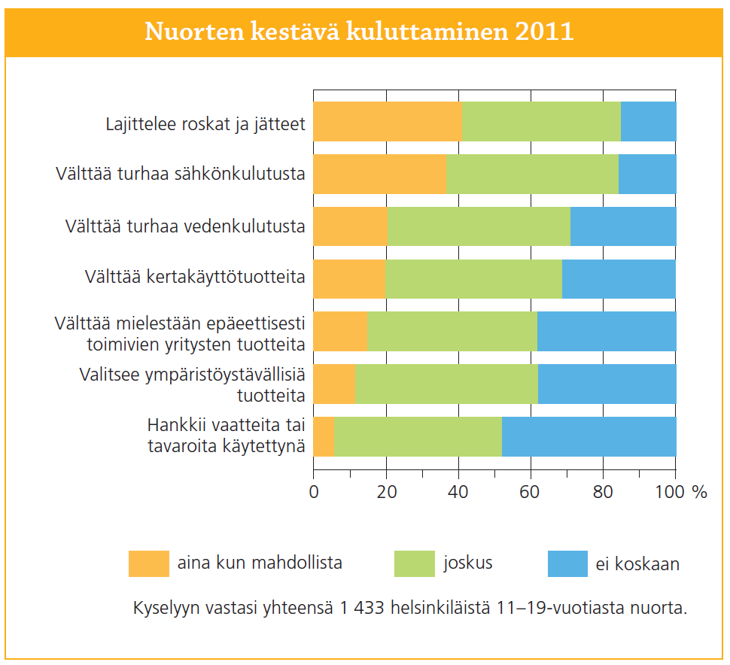
Millainen kuluttaja
sinä olet?

Slide 9
